Slide 1
Инновации в образовании
Три пути ведут к знанию:
путь размышления - это путь самый благородный,
путь подражания - это путь самый легкий
и путь опыта - это путь самый горький.
Конфуций
Подготовила учитель русского языка и литературы
Гельплинг Е. М.

Slide 2
Что такое инновация?
Инновация – это нововведение, которое серьёзно повышает эффективность действующей системы
Нововведение – внедрение тех или иных новшеств в образовательную систему, освоение новых технологий, приёмов, улучшение методов организации и управления образовательным процессом
Инновационное образование – это такое образование, которое подготовит человека к жизни в динамичных, быстро меняющихся условиях

Slide 3
Четыре ключевых компонента инновации
Креативность – умение творить, по-новому видеть проблему или ситуацию, генерировать новые идеи
Стратегия – выяснение того, является ли эта идея такой уж новой и полезной с точки зрения развития определённых умений
Реализация – переход от новой и полезной идеи к её реализации
Оценивание – каков полученный результат, конкретные изменения

Slide 4
Результат инновационной деятельности
Оценивается по трём группам критериев:
Критерий качества преобразований – соотношение реальных результатов с моделью выпускника
Критерий экономичности – отношение достигнутых результатов к затратам времени, усилий, других ресурсов
Критерий мотивации – школьное самочувствие обучающихся и учителей

Slide 5
Инновационные методы в образовании
Интерактивные методы
Кейс-метод (метод изучения конкретной ситуации)
Проблемное обучение
Программированное обучение
Контекстное обучение
Исследовательский метод
Модульное обучение
Учение с посредником
Метод творческих заданий
Метод мозгового штурма
Игровые технологии

Slide 6
Инновационные методики
(интерактивные методы)
Эвристическое обучение
Мозговой штурм
Проблемное обучение
Дебаты
Метод проектов
Сократический диалог
Дерево решений
Ролевые игры
Деловая игра
Деловая корзина
Форум
Обсуждение вполголоса
«Думай и слушай»
Панельная дискуссия
Программа саморазвития

Slide 7
Инновационные формы урочных занятий (И.П.Подласый)
Урок-"погружение"
Урок-деловая игра
Урок-пресс-конференция
Урок-соревнование
Театрализованный урок
Урок с групповыми формами работы
Урок-взаимообучение учеников
Компьютерные игры
Урок-творчество
Урок-консультация
Урок-аукцион
Урок, который ведут школьники
Урок-зачет
Урок-сомнения
Урок-творческий отчет
Урок-формула
Урок-конкурс
Бинарный урок (2 учителя)
Урок-обобщения
Урок-фантазия
Урок-игра
Урок-"суд"
Урок поиска правды
Урок-лекция "Парадоксы"
Урок-концерт
Урок-диалог
Урок - "следствие ведут знатоки"
Урок-ролевая игра
Урок-конференция
Урок-семинар
Интегральный урок (1 учитель)
Урок - "круговая тренировка"
Межпредметные уроки (интегрированные)
Урок-экскурсия
Урок-игра "Поле чудес", "Что? Где? Когда?«
Урок-сюрприз
Урок-вдвоём
Урок-встреча

Slide 8
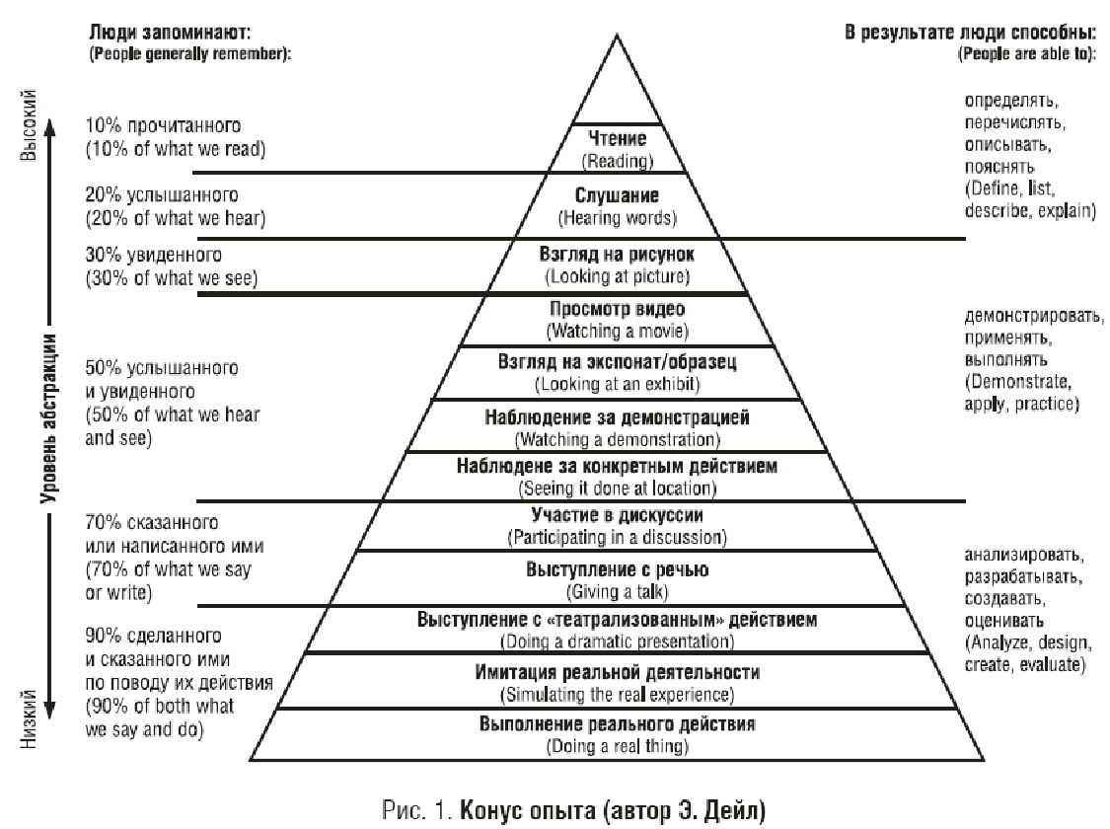

Slide 9
Спасибо за внимание

